Slide 2
10
雪人
Tony Mitton
Jeffrey Reid

Slide 3
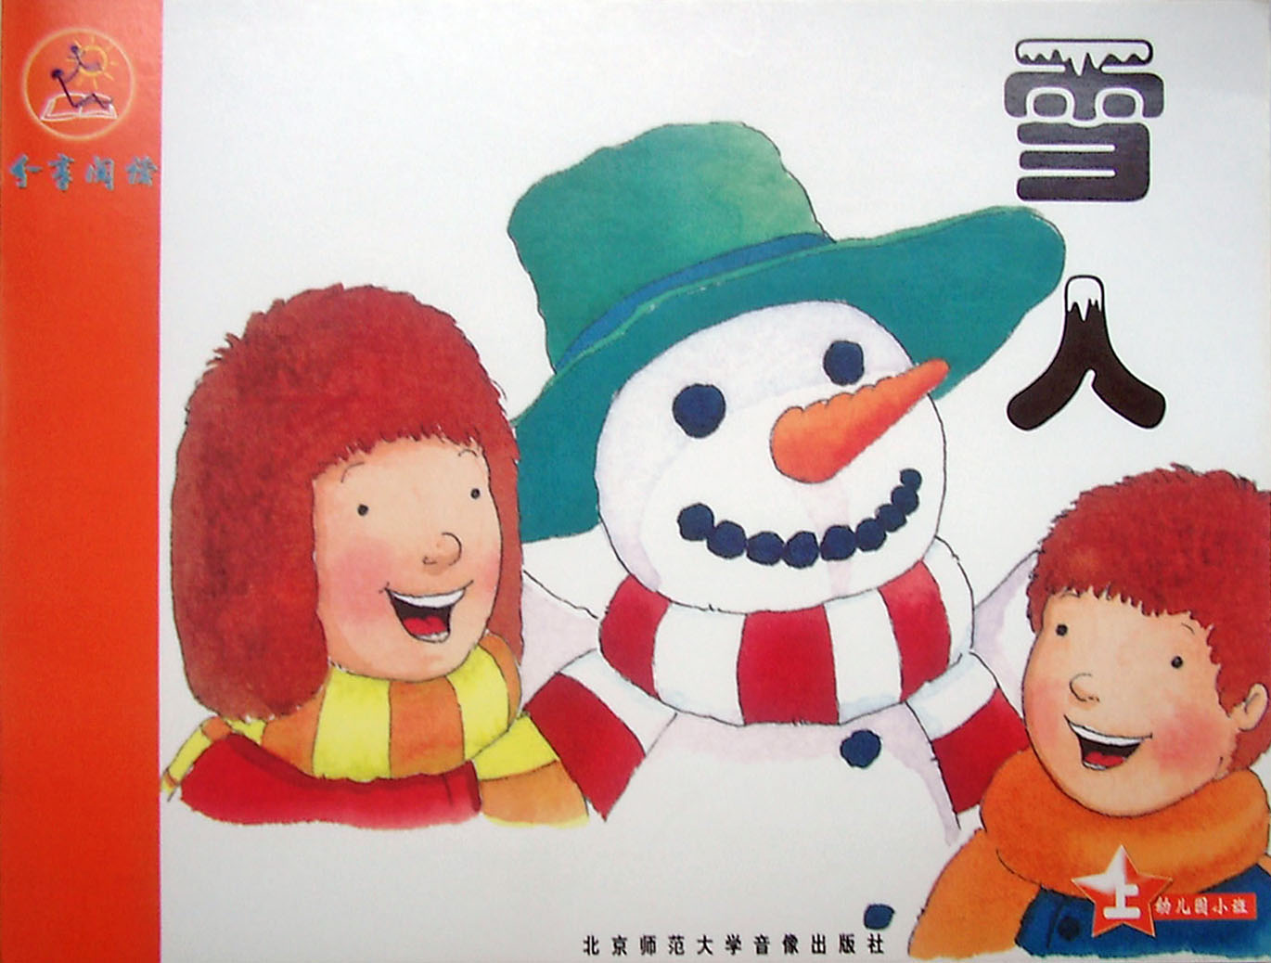

Slide 4
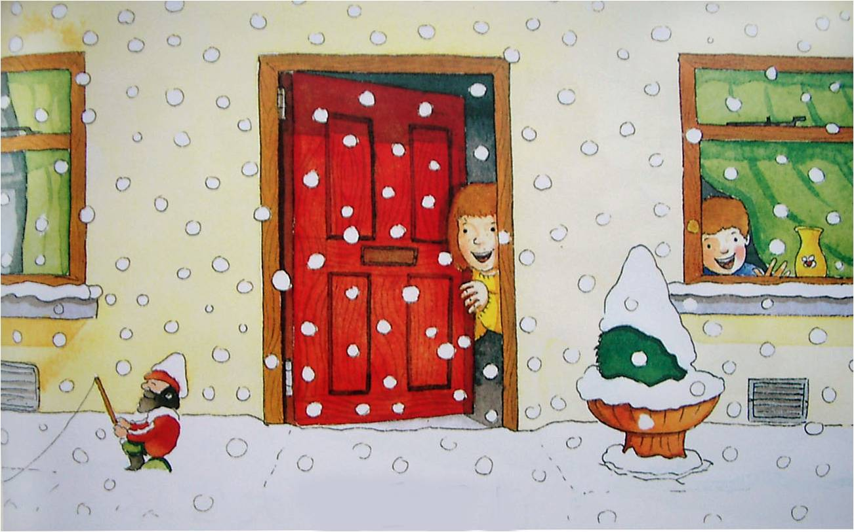
下雪了！
1

Slide 5
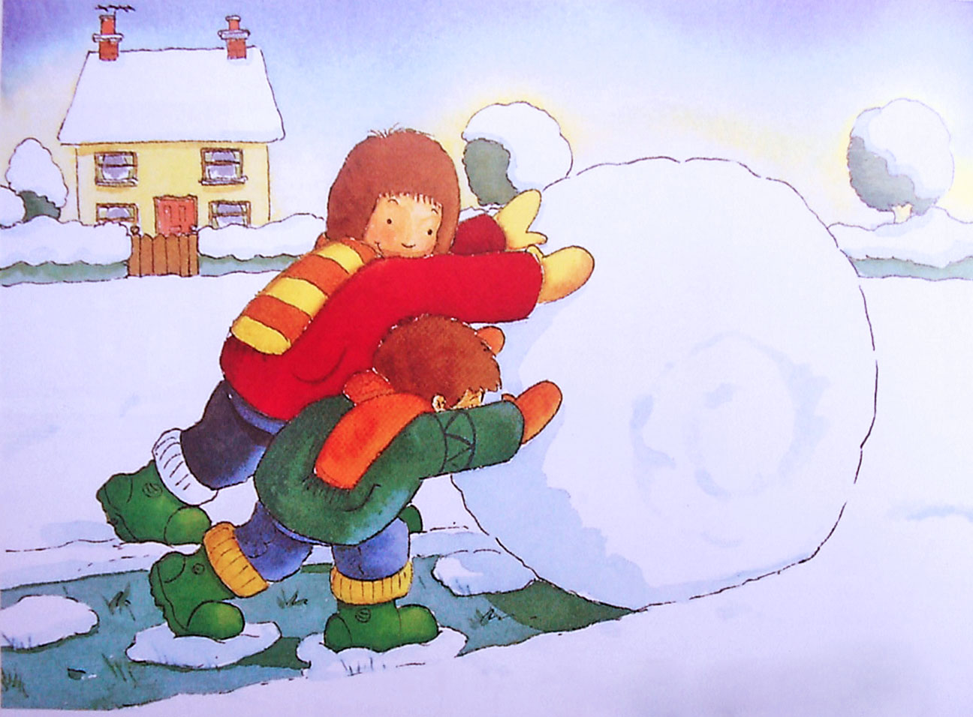
一个大雪球。
2

Slide 6
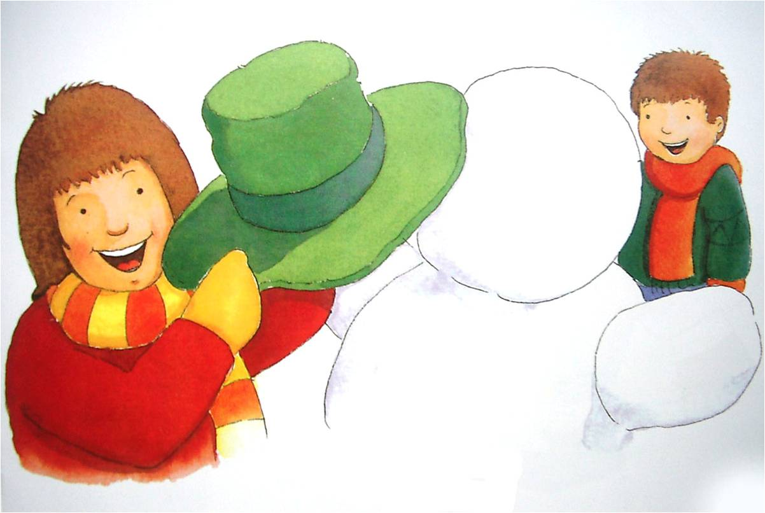
一顶帽子。
3

Slide 7
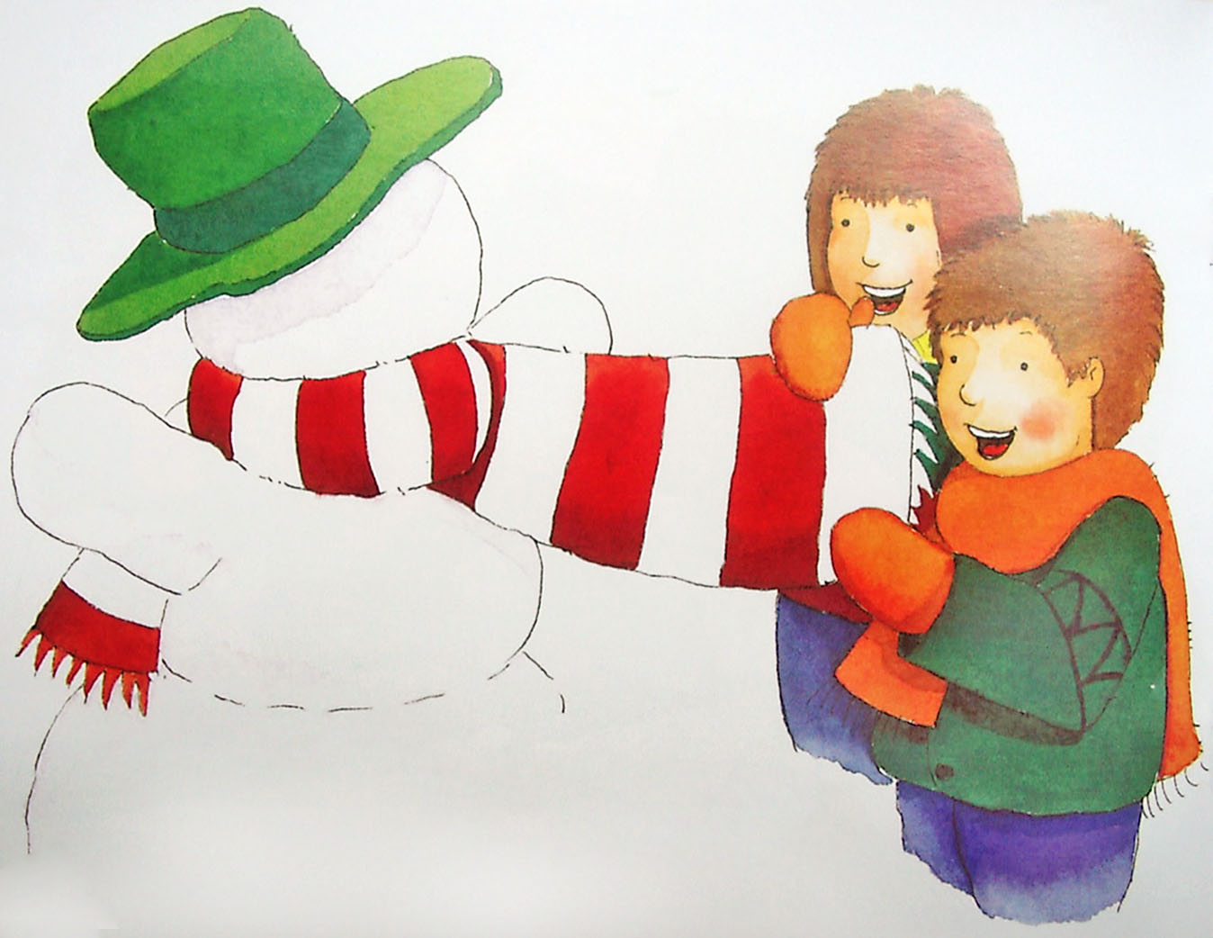
一条围巾。
4

Slide 8
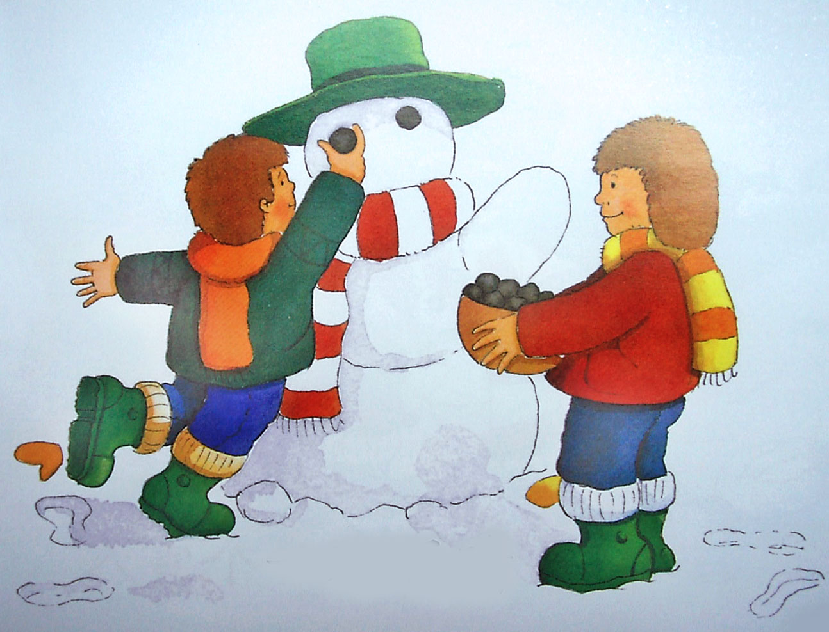
一双眼睛。
5

Slide 9
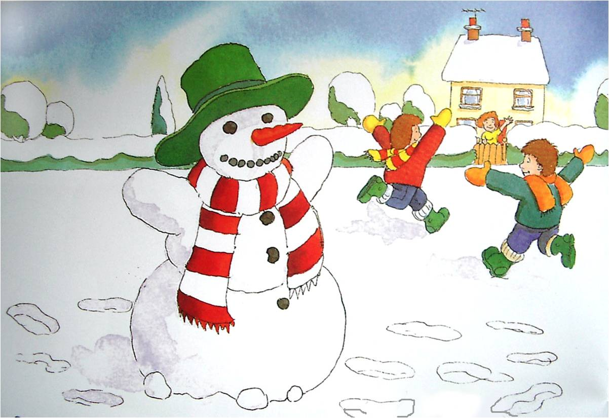
一个雪人。
6

Slide 10
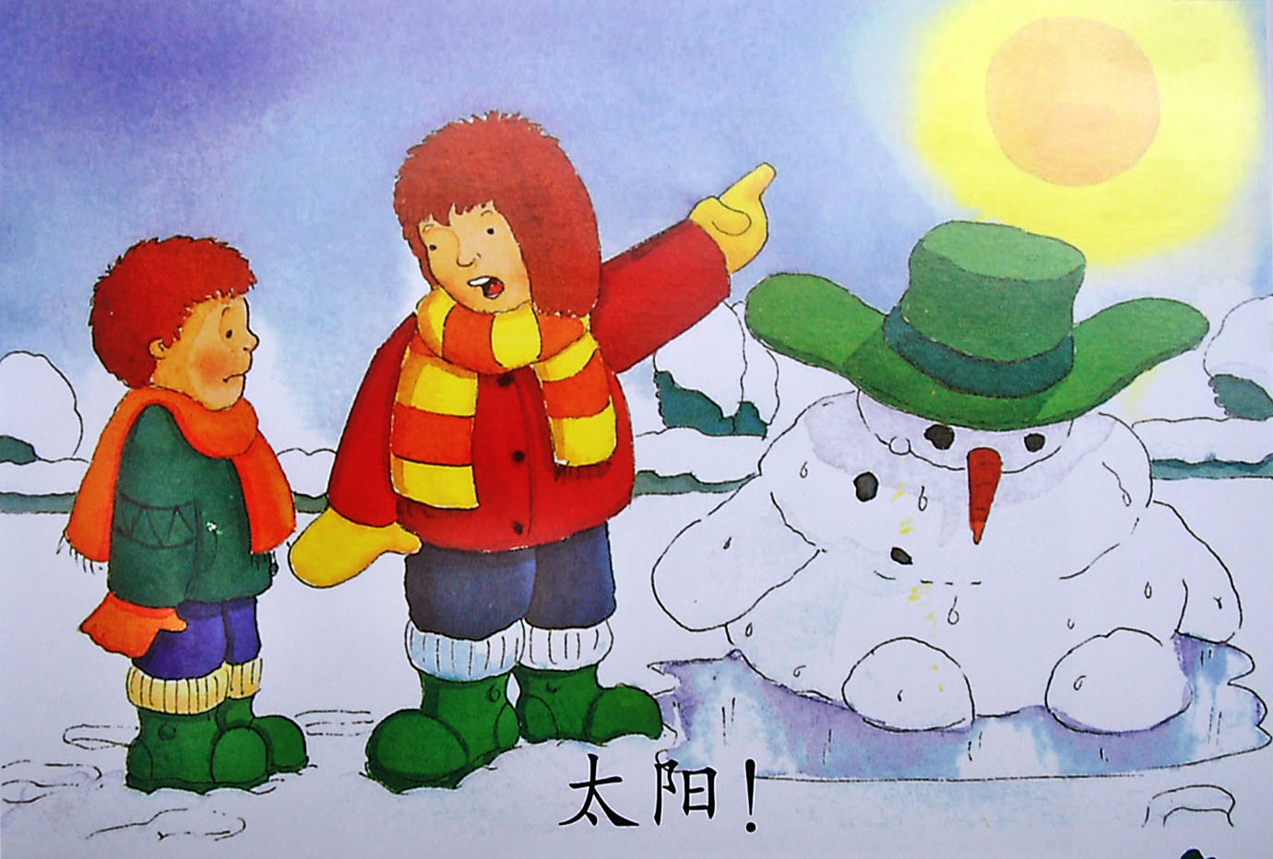
太阳！
7

